Slide 1

those Machine Learning knowledge points that tormented newbies
哪些年虐新手千百遍的
机器学习基础知识点
Machine Learning for Dummy
李鼎(哲良) @oldratlee
2021-04-25
Notes:
Machine Learning knowledge points that torment newbies
哪些年虐过新手的机器学习知识点

Slide 2
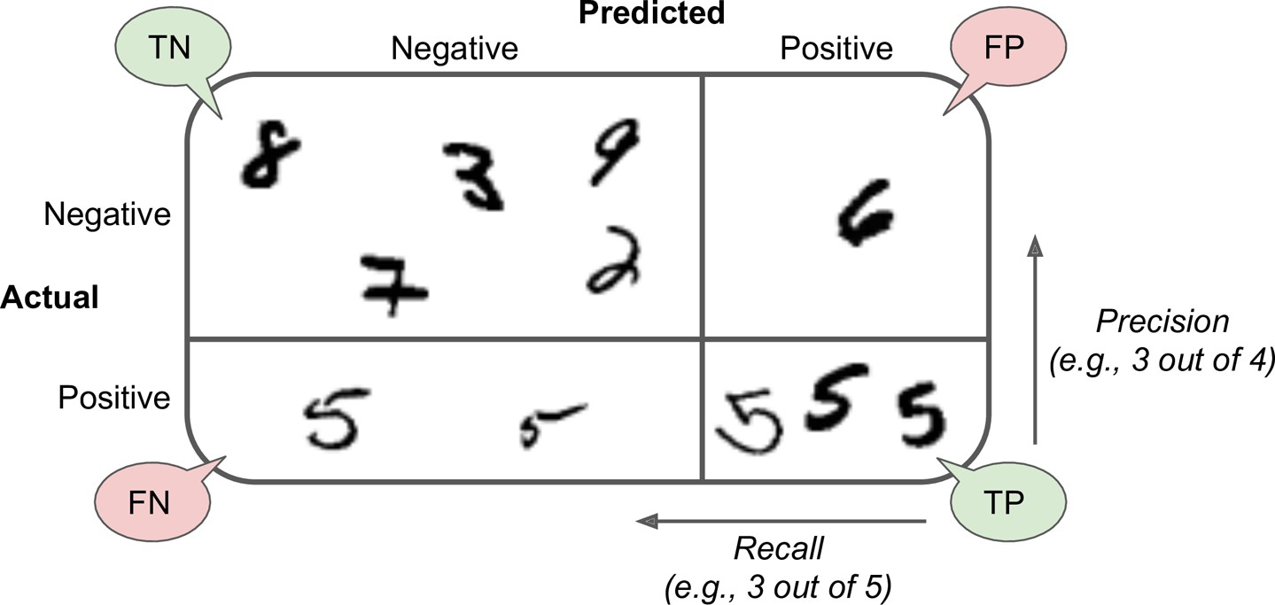
FP (假阳) FN (假阴) / Confusion Matrix (混淆矩阵)
根据 样本的 实际值 与 预测值 有下面4种情况：
下面图里，样本的值 是 输入的手写字 是不是 5？(布尔值)
True Negative
真阴
False Positive
假阳
预测值
00
0
1
10
0
实际值
1
01
11
False Negative
假阴
True Positive
真阳

Slide 3
精度(Precision) / 召回率(Recall)

